Slide 1
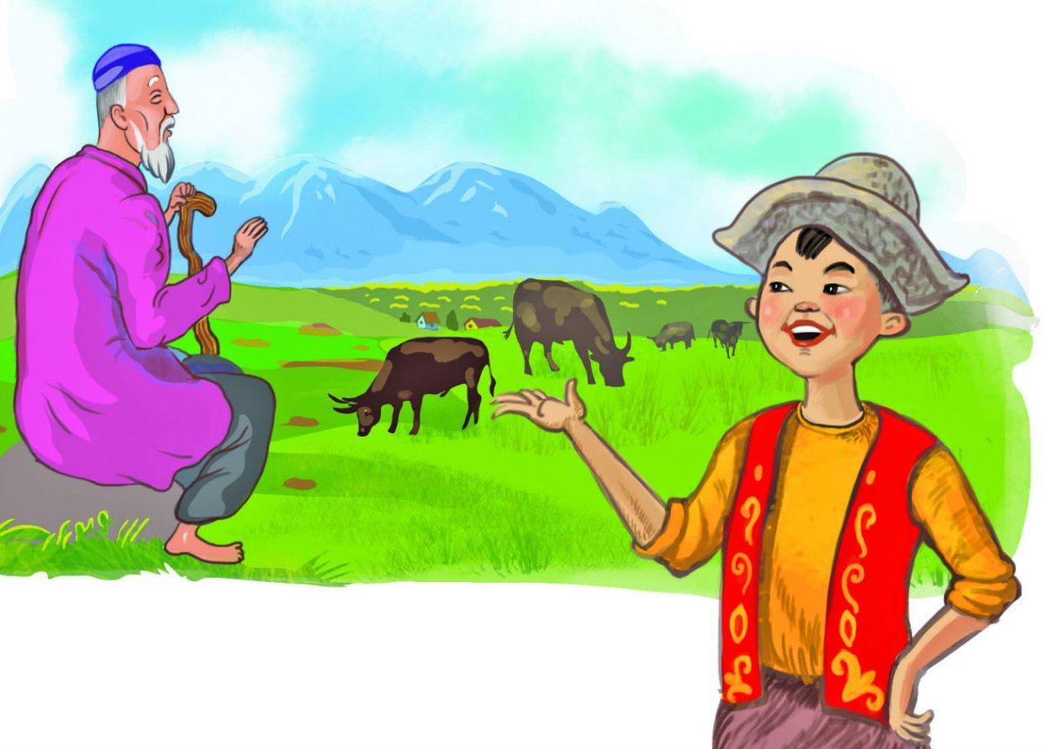
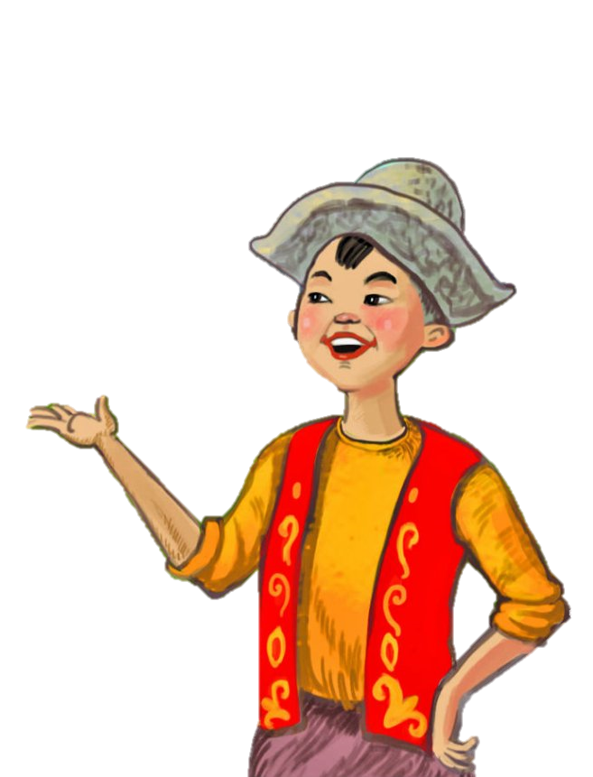


1 Сұрақ жазасыз
Келесі
Жауап жазасыз
Дұрыс
жауап
Қате
жауап

Slide 2
2 Сұрақ жазасыз
Келесі
Жауап жазасыз
Дұрыс
жауап
Қате
жауап

Slide 3
3 Сұрақ жазасыз
Келесі
Жауап жазасыз
Дұрыс
жауап
Қате
жауап

Slide 4
Әз-Наурыз мерекесі қай күні тойланады?
Келесі
22 Наурыз
22
25

